Slide 1


DALLA SCUOLA UN LAVORO SICURO
”FORMAZIONE SPECIFICA Salute e Sicurezza nei Luoghi di Lavoro”
8 ore
Dipartimenti Sanità Pubblica
SERVIZI PREVENZIONE SICUREZZA AMBIENTI DI LAVORO

Slide 2
DALLA SCUOLA UN LAVORO SICURO
D.Lgs. 81/08
TITOLO VII
ATTREZZATURE MUNITE DI VIDEOTERMINALI

Slide 3

VIDEOTERMINALI

Slide 4


DEFINIZIONI
VIDEOTERMINALI (VDT):
Le apparecchiature dotate di schermo alfanumerico o grafico costituite da personal computer, sistemi di videoscrittura, di elaborazione dati, di testi o di immagini.
Vengono esclusi da tale ambito:
Le macchine calcolatrici
I sistemi di videoscrittura senza schermo
I sistemi portatili non utilizzati continuativamente nei luoghi di lavoro
I pannelli di controllo

Slide 5

DEFINIZIONI
LAVORATORE VIDEOTERMINALISTA:
colui che utilizza il VDT in modo sistematico o abituale per
20 ore settimanali
Il lavoro al videoterminale, di per sé non costituisce un rischio per la salute dell’operatore. È invece la sua utilizzazione in condizioni ambientali e/o organizzative inadeguate che può determinare l’insorgenza di problemi per l’integrità fisica e mentale dell’operatore.

Slide 6

DISTURBI
DISTURBI MUSCOLO-SCHELETRICI
Sono legati al mantenimento prolungato e fisso, talvolta non ergonomicamente esatto, della postazione di lavoro.
Possono manifestarsi con senso di pesantezza, tensione, indolenzimento, dolore muscolare a: collo, schiena, spalle, braccia, mani
DISTURBI OCULO-VISIVI
bruciore, arrossamento, prurito, lacrimazione, visione confusa, fastidio per la luce

Slide 7

DISTURBI
DISTURBI PSICOLOGICI
Questi sono disturbi difficilmente classificabili, in quanto causati normalmente da una non corretta organizzazione del lavoro o dal contenuto intellettuale dell’attività svolta, che possono indurre a fenomeni di ansia, nervosismo, irritabilità, depressione ed alterazione dell’umore

Slide 8

OBBLIGHI DEL DATORE DI LAVORO
LE POSTAZIONI DI LAVORO AL VIDEOTERMINALE DEVONO ESSERE, A PRESCINDERE DAL NUMERO DI ORE DI UTILIZZO, CONFORMI A QUANTO CONTENUTO NELL’ALLEGATO VII
(adeguatezza dei sedili, dei piani di lavoro, dell’ambiente, ecc.)

Slide 9
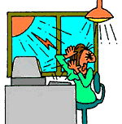
LA POSTAZIONE DI LAVORO
LO SCHERMO VIDEO DEVE ESSERE:
collocato correttamente in relazione alle finestre (luce)
regolabile secondo le esigenze dell’operatore
ad una distanza di lettura di 50÷70 cm. (accomodamento)
dislocato in modo da avere il bordo superiore all’altezza degli occhi dell’operatore
(collo, cefalea muscolo-tensiva)

Slide 10
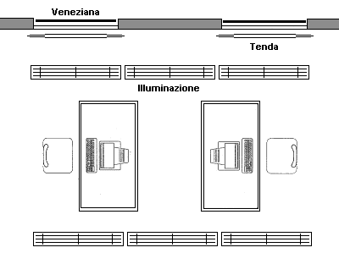
LA POSTAZIONE DI LAVORO
LA COLLOCAZIONE CORRETTA IN RELAZIONE ALLE FINESTRE
finestratura posta su
1 solo lato:
ottimale se a
Nord Est - Nord
Nord Ovest
dotata di schermatura idonea

Slide 11

LA POSTAZIONE DI LAVORO
IL TAVOLO DI LAVORO DEVE AVERE:
piano: ottimale ⇒ 160 x 90 cm.
altezza: regolabile da 68 ÷ 82 cm. in funzione dell’operatore ed inclinabile leggermente in avanti
spazio per le gambe:
larghezza min. = 70 cm.
lunghezza min. = 60 cm (ginocchio)
“ “ “ = 80 cm (piedi)
colore: toni neutri (attenzione ai riflessi)
occorre un canale passacavi

Slide 12
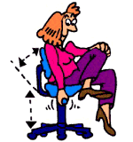
LA POSTAZIONE DI LAVORO
IL SEDILE O SEDIA DEVE AVERE:
altezza: variabile da 42 ÷ 55 cm. (girevole)
basamento: a 5 razze, grande almeno come il piano del sedile
piano: ≅ 40x40 cm. concavo, anatomico, soffice e rivestito di materiale traspirante, con bordo arrotondato (compressione dei vasi e dei nervi) e possibilmente inclinabile in avanti (< 2°) e indietro (< 14°)
schienale: regolabile in altezza e inclinazione con imbottitura lombare
braccioli: non indispensabili, comunque corti e chiusi

Slide 13
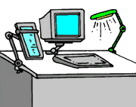
LA POSTAZIONE DI LAVORO
POGGIAPIEDI
necessario quando l’altezza minima del tavolo rimane eccessiva
dimensioni: 40x30x15 cm
inclinazione: < 20°
non deve scivolare
PORTADOCUMENTI
utile per la videoscrittura
inclinabile 30° ÷ 70° rispetto al piano
posizionato alla stessa distanza dello schermo (accomodamento)

Slide 14

REGOLE DI COMPORTAMENTO PER I LAVORATORI
Posizionare il VDT in maniera ottimale per evitare i riflessi e/o sfarfallii dello schermo:
oscurare le finestre per migliorare la visibilità ed il contrasto
regolare il contrasto e la dimensione dei caratteri in modo ottimale;
inclinare il monitor per ridurre i riflessi
utilizzare se necessario uno schermo antiriflesso;
mantenere pulito il monitor e lo schermo protettivo

Slide 15
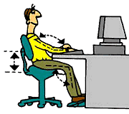
REGOLE DI COMPORTAMENTO PER I LAVORATORI
Mantenere una posizione corretta regolando la posizione del sedile e/o l’altezza del tavolo di lavoro e/o dello schermo in modo che:
Gli occhi siano ad una distanza non inferiore a 50-70 cm dal monitor e alla stessa altezza del bordo superiore dello schermo;
Gli avambracci siano appoggiati al piano di lavoro e i polsi non piegati;
Angoli dei gomiti, fianchi e gambe superiori a 90°
Utilizzare la sedia di lavoro in modo che sia orientata e rivolta verso il video
I piedi devono essere ben poggiati a terra o, solo se necessario, su un poggiapiedi
Mouse il più possibile vicino al corpo
Richiedere, se necessario, un leggio portadocumenti

Slide 16

REGOLE DI COMPORTAMENTO PER I LAVORATORI
PER CHI UTILIZZA IL VDT IN MODO SISTEMATICO:
Effettuare interruzioni, (cambiamenti di attività) di 15 minuti ogni due ore di attività continuativa al VDT;
Dopo un uso continuativo del VDT è necessario ripristinare la corretta impostazione della colonna vertebrale con degli opportuni esercizi e movimenti del tronco dorsale, della testa e del collo;
Non trascurare eventuali riduzioni della capacità visiva segnalandole al medico competente;
Sottoporsi alla visita medica specialistica se prevista

Slide 17
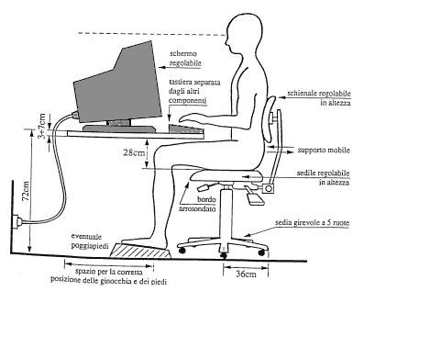
RIASSUMENDO…
LA POSTAZIONE DI LAVORO “è ottimale” quando è assicurata la flessibilità più ampia possibile in tutte le sue componenti

